Slide 1
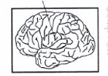
ΘΑΛΑΜΟΣ

Slide 2
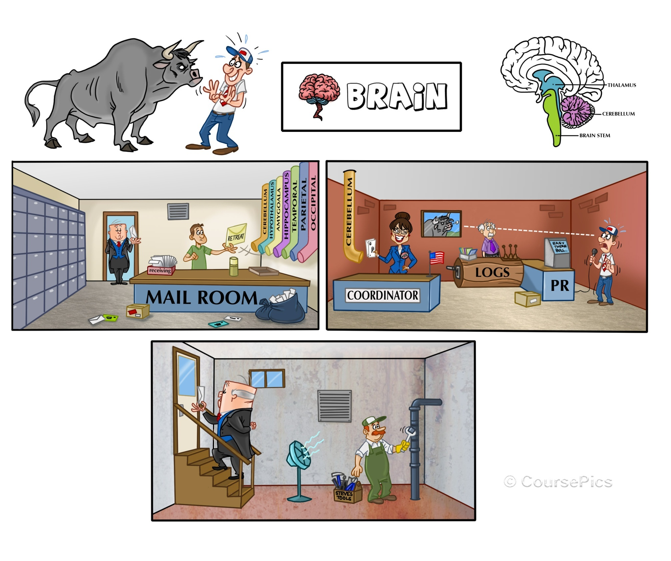

Slide 3
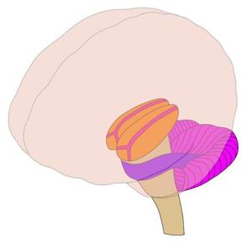

Slide 4
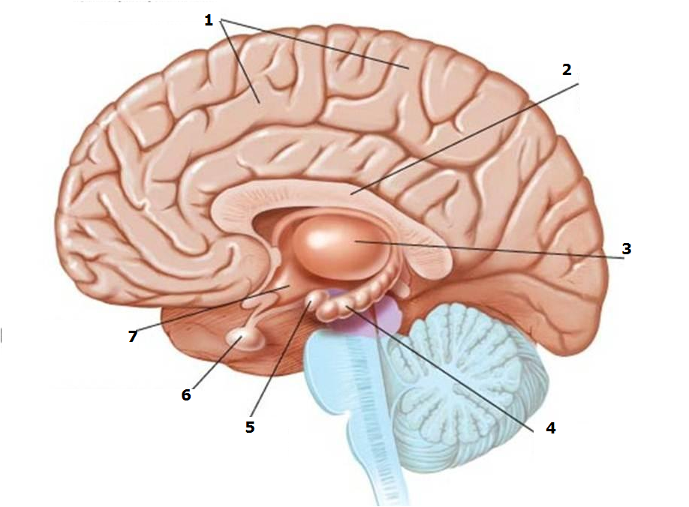
Φλοιός
Μεσολόβιο
Θάλαμος
Ιππόκαμπος
Αμυγδαλή
Υπόφυση
Υποθάλαμος

Slide 5
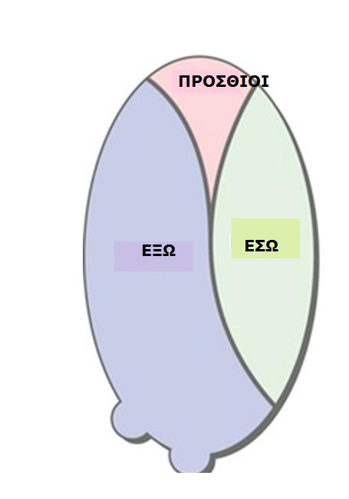

Slide 6
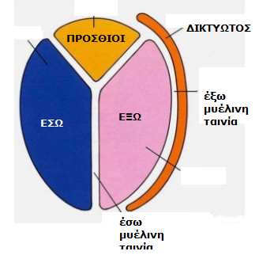

Slide 7
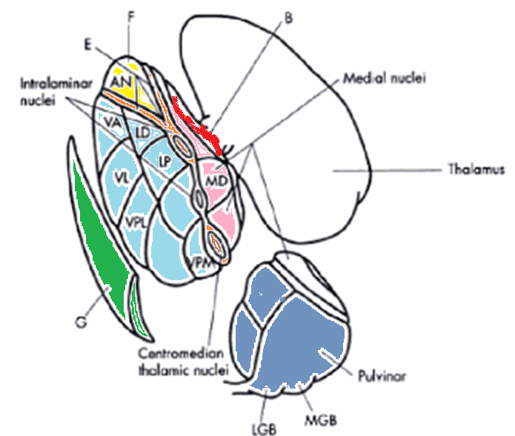

Slide 8
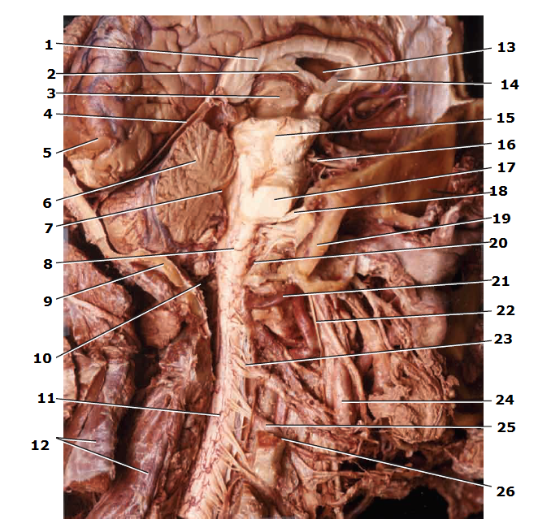
Μεσολόβιο
Ψαλίδα
Θάλαμος
Σκηνίδιο παρεγκ.
Ινιακός λοβός
Παρεγκεφαλίδα
4^{η} κοιλία
Προμήκης
Ινιακό οστό
Μείζον τρήμα
ΝΜ
Παρασπονδυλικοί μυς
13. Πλάγια κοιλία
14. Διαφανές διάφραγμα
15. Μεσεγκέφαλος
16. ΙΙΙ 18. V 20. ΧΙ 22. Χ
17. Γέφυρα
19. Ινιακό οστό
21. Σπονδυλική αρτ
23. οπ. Κλάδοι αυχ. Ριζών
24. καρωτίδα
Α4
Α4

Slide 9
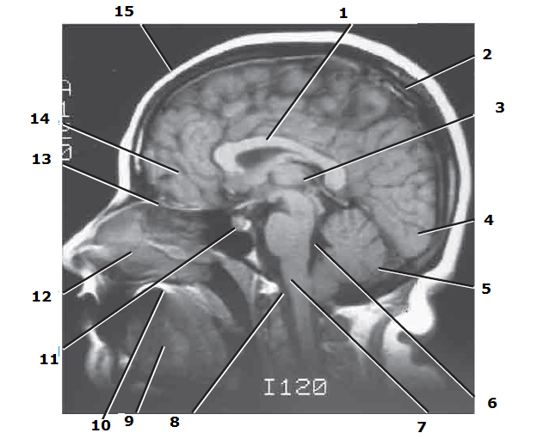
Μεσολόβιο
Άνω οβελιαίος κόλπος
Θάλαμος
Ινιακός λοβός
Παρεγκεφαλίδα
4^{η} κοιλία
Προμήκης
Ινιακό τρήμα
Γλώσσα
Σκληρή υπερώα
Υπόφυση
Ρινική κοιλότητα
Τετρημένο πέταλο
ηθμοειδούς
14. Μετωπιαίος λοβός
15. Κρανίο

Slide 10
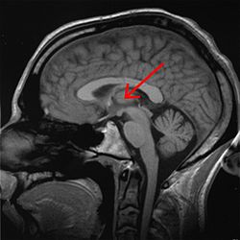

Slide 11
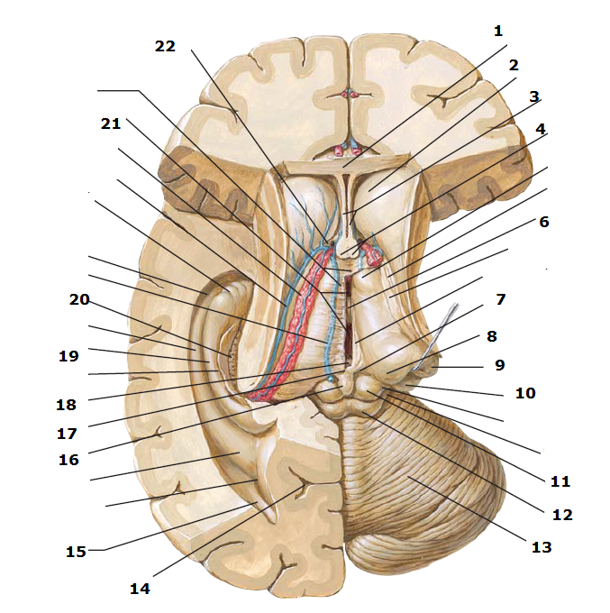
Μεσολόβιο
Κεφαλή κερκοφόρου
Διαφανές διάφραγμα
Πρόσθια σκέλη ψαλίδας
Διάμεση μάζα
Τρίγωνο ηνίας
Προσκέφαλο
Έξω γονατώδες σώμα
Έσω γονατώδες σώμα
Άνω διδύμια
Κάτω διδύμια
Παρεγκεφαλίδα
Πληκτραία σχισμή
Ινιακό κέρας
Κωνάριο
Σύνδεσμος ηνίας
Οπίσθιος σύνδεσμος
Ιππόκαμπος
Οδοντωτή έλικα
3^{η} κοιλία
Τρήμα Monro

Slide 12
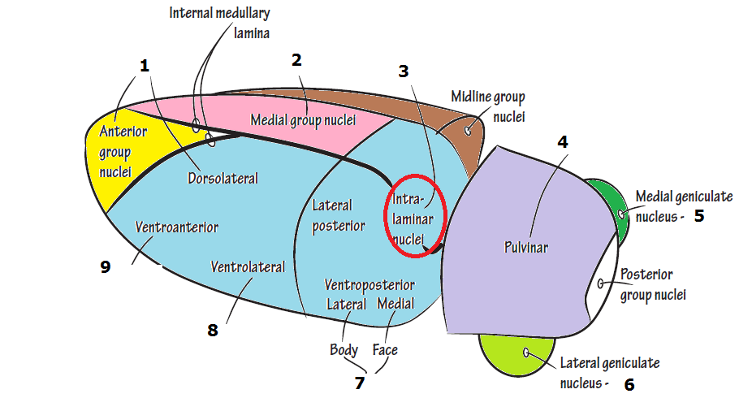
5. Ακουστική οδός
6. Οπτική οδός
7. Σωματοαισθητικός φλοιός
8. Κινητική περιοχή
9. Προκινητική περιοχή
Έλικα προσαγωγίου
Προμετωπιαίος φλοιός
Ανιών διεγερτικό σύστημα
Οπτική προσοχή

Slide 13
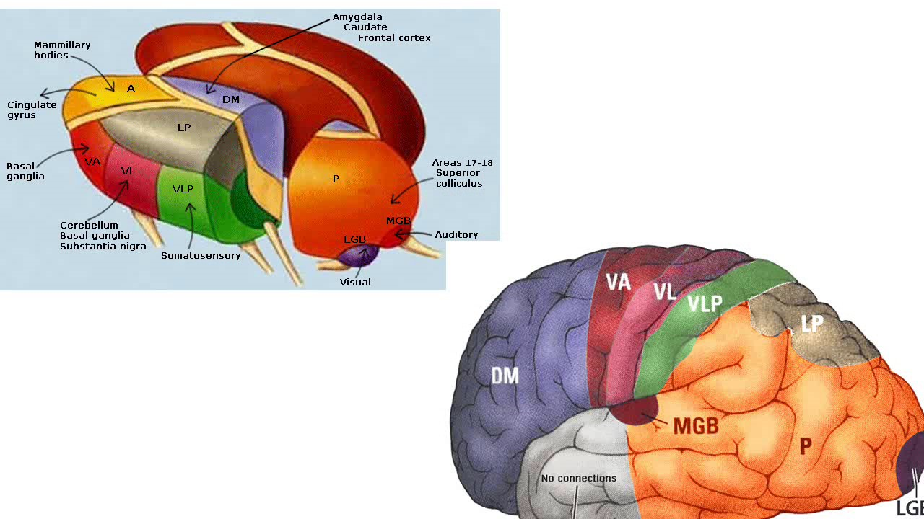

Slide 14
ΡΑΧΙΑΙΟΣ ΘΑΛΑΜΟΣ
ΚΟΙΛΙΑΚΟ | ΕΞΩ | ΠΡΟΣΘΙΟΣ
Κοιλιακός πρόσθιος | Έξω ραχιαίος | ΕΝΔΟΠΕΤΑΛΙΑΚΟΙ Κεντρικός
Κοιλιακός έξω | Έξω οπίσθιος | ΠΕΡΙΚΟΙΛΙΑΚΟΙ
Κοιλιακός οπίσθιος (έσω και έξω) | Προσκέφαλο | ΜΕΤΑΘΑΛΑΜΟΣ Έσω γονατώδες σώμα Έξω γονατώδες σώμα

Slide 15
ΥΠΟΘΑΛΑΜΙΑ ΧΩΡΑ | ΕΠΙΘΑΛΑΜΟΣ
Δικτυωτός πυρήνας | Ηνία
Αβέβαιη ζώνη | κωνάριο
Πεδία Forel
Υποθαλάμιος πυρήνας
Ωχρά σφαίρα

Slide 16
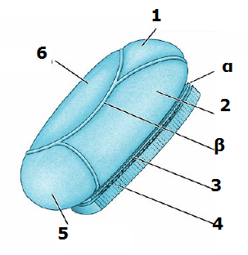
Πρόσθιοι
Έξω
Δικτυωτός
Έσω κάψα
Ενδοπεταλιακοί
Έσω
Α. έξω μυέλινη ταινία
Β. έσω μυέλινη ταινία

Slide 17
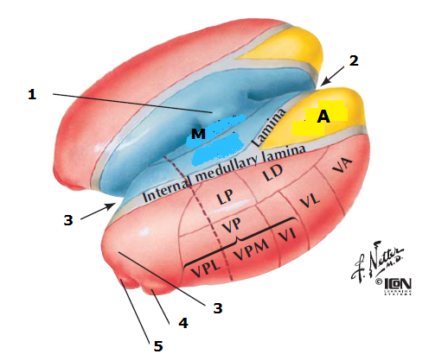
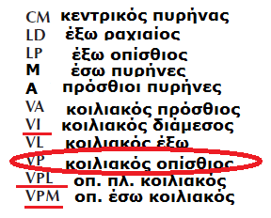
Διάμεση μάζα
3^{η} κοιλία
Προσκέφαλο
Έξω γονατώδες σώμα
Έσω γονατώδες σώμα

Slide 18
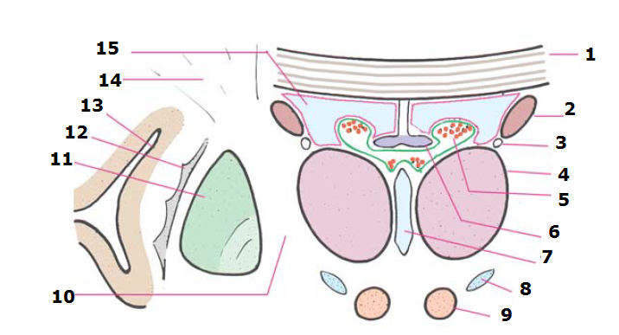
Μεσολόβιο
Κερκοφόρος
Τελική ταινία
Θάλαμος
Χορ. πλέγμα
Ψαλίδα
3^{η} κοιλία
8. Υποθαλάμιος π.
9. Ερυθρός π.
10. Έσω κάψα
11. Φακοειδής π.
12. Προτείχισμα
13. Νήσος
14. Ακτινωτός στέφανος
15. Πλάγια κοιλία

Slide 19
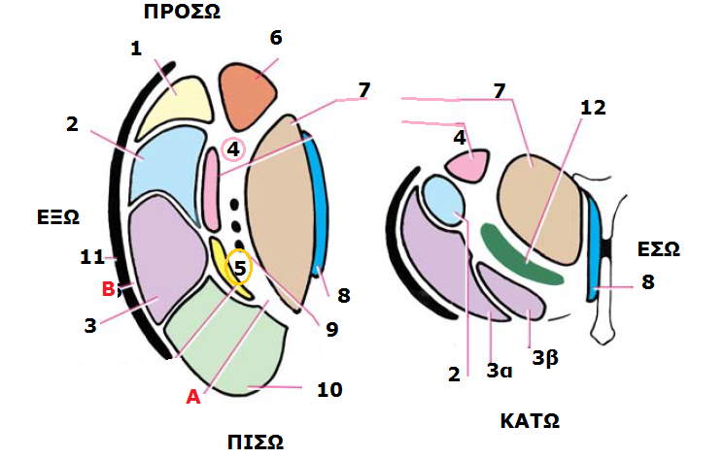
7. Έσω
8. Περικοιλιακόι
9. Ενδοπεταλιακοί
10. Προσκέφαλο
11. Δικτυωτός
12. Κεντρικός
Κοιλιακός πρόσθιος
Κοιλιακός έξω
Κοιλιακός οπίσθιος
Έξω ραχιαίος
Έξω οπίσθιος
Πρόσθιος
3α οπ. Πλ. Κοιλιακός
3β οπ. Έσω κοιλιακός

Slide 20
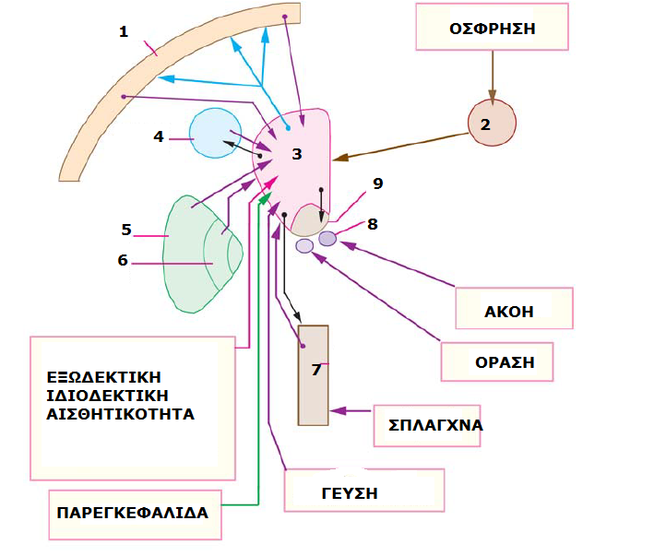
Φλοιός
Αμυγδαλή
Θάλαμος
Κερκοφόρος
Κέλυφος
Ωχρά σφαίρα
ΔΣ
Γονατώδη σώματα
Υποθάλαμος

Slide 21
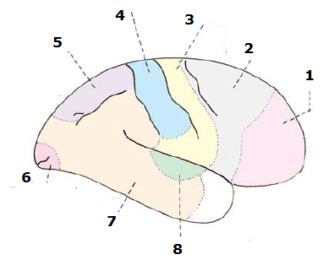
Έσω
Κοιλιακοί πρόσθιοι
Κοιλιακοί έξω
Κοιλιακοί οπίσθιοι
Έξω
Έξω γονατώδες σώμα
Προσκέφαλο
Έσω γονατώδες σώμα

Slide 22
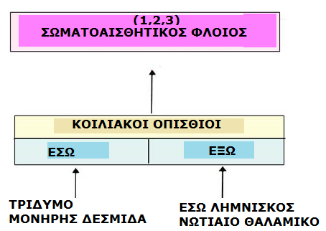

Slide 23
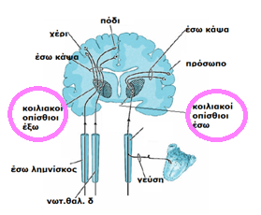

Slide 24
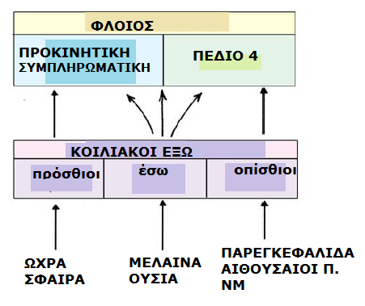

Slide 25
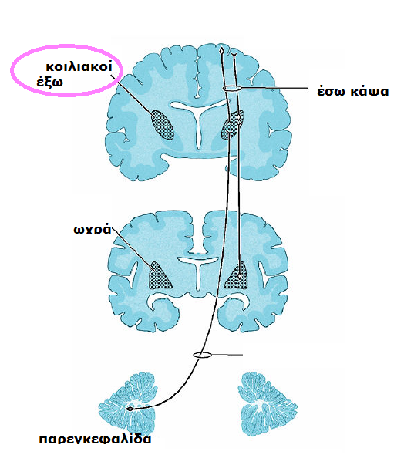

Slide 26
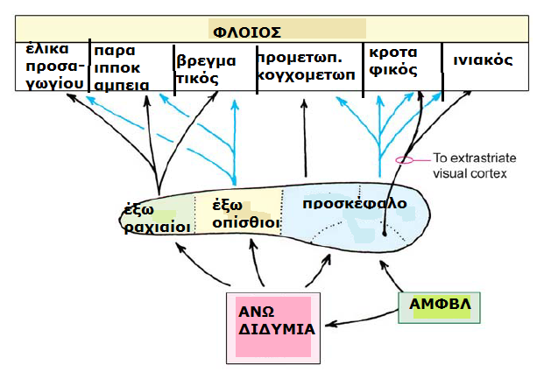

Slide 27
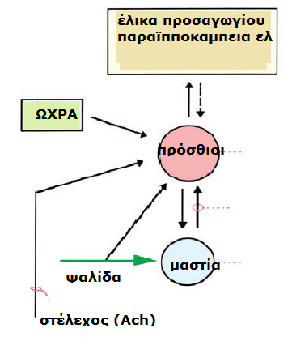

Slide 28
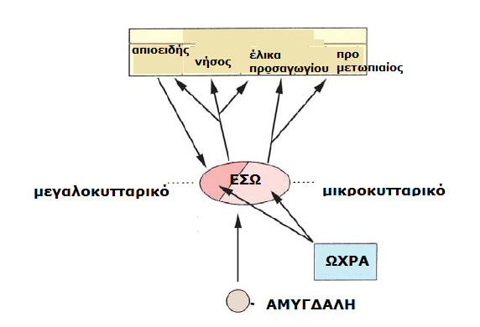

Slide 29
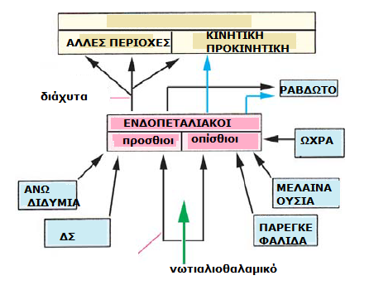

Slide 30
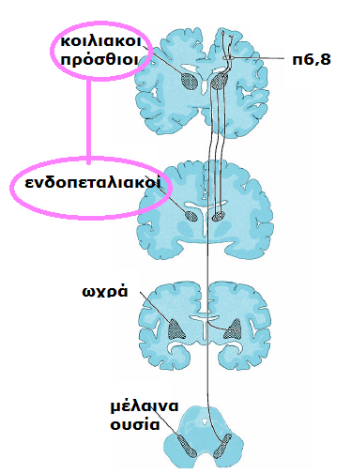

Slide 31
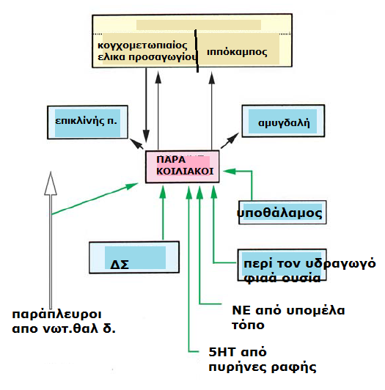

Slide 32
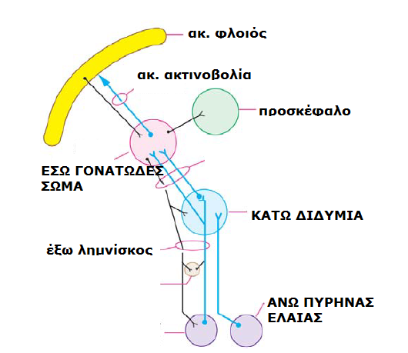

Slide 33
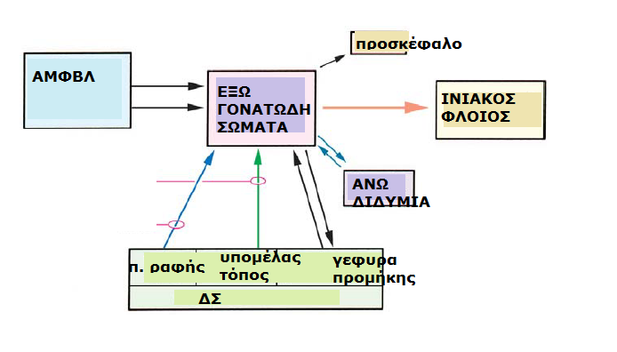

Slide 34
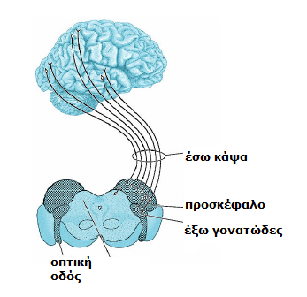

Slide 35
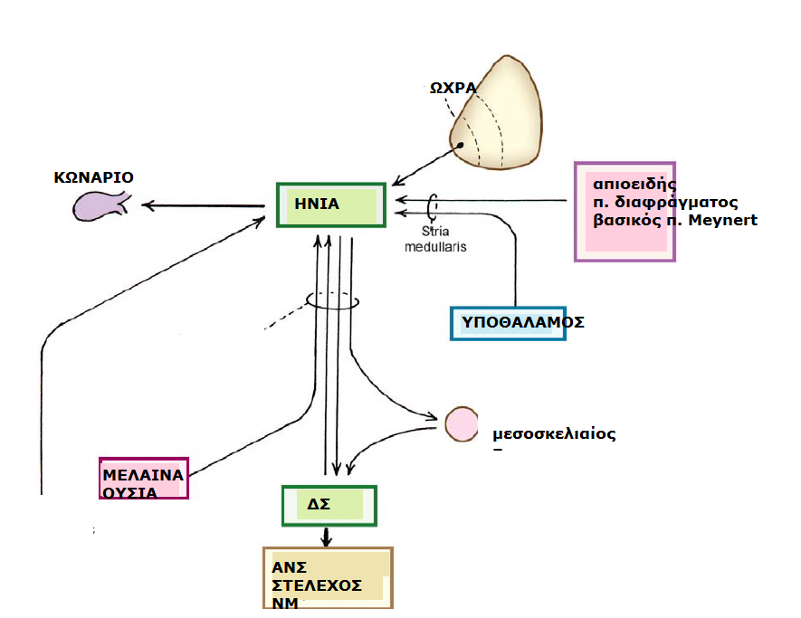

Slide 36
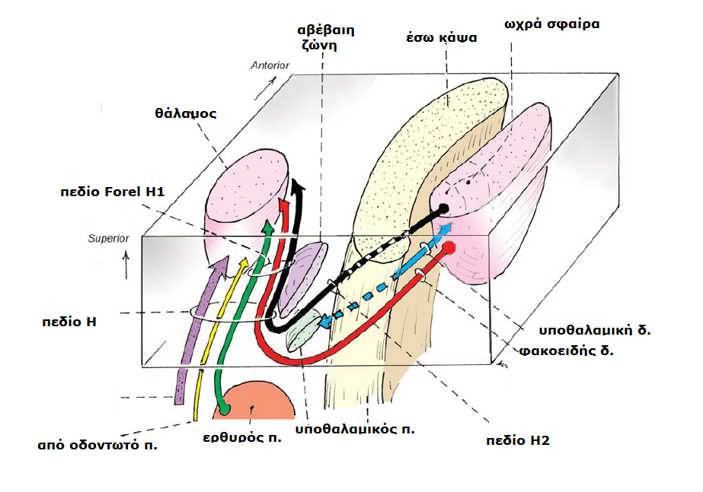

Slide 37
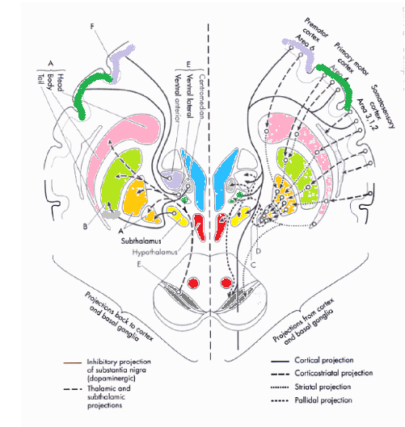

Slide 38
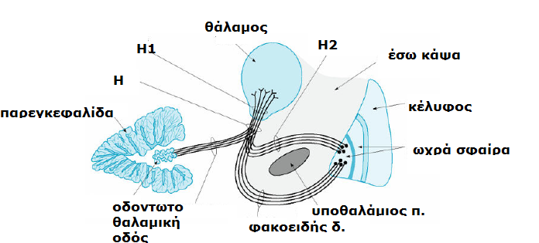

Slide 39
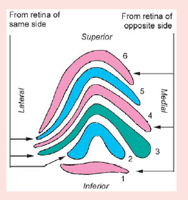

Slide 40
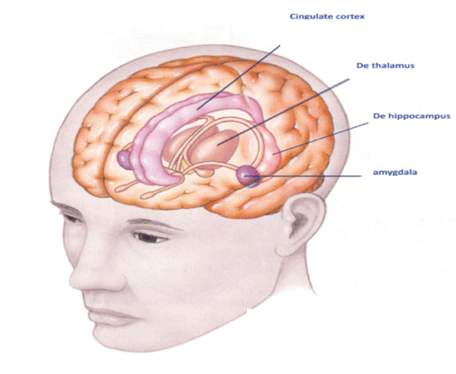

Slide 41
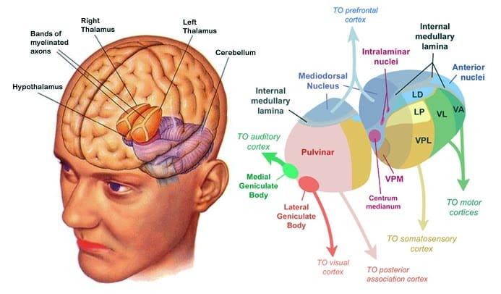

Slide 42
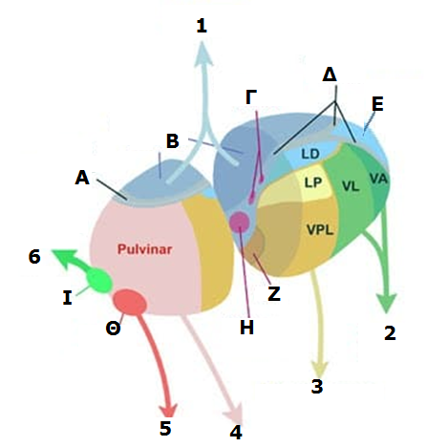
Προς προμετωπιαίο---Β,Γ . Έσω ραχιαίοι
Προς κινητικό---κοιλιακοί έξω, κοιλιακοί οπίσθιοι
Προς σωματοαισθητικό---κοιλιακοί οπίσθιοι έξω
Προς οπ. Συνειρμικό---προσκέφαλο
Προς οπτικό---Θ. έξω γονατώδες σώμα
Προς ακουστικό---Ι. έσω γονατώδες σώμα
Δ. ενδοπεταλιακοί, Ε. πρόσθιοι, Ζ.κοιλιακοί οπίσθιοι έσω
Η. κεντρικός

Slide 43
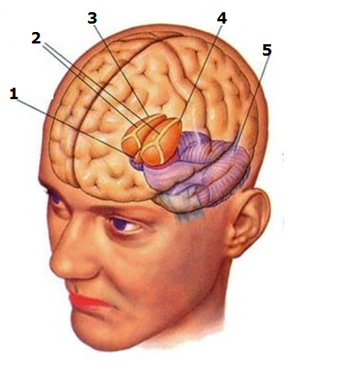
Υποθάλαμος
Μυέλινες ταινίες
ΔΕ θάλαμος
ΑΡ θάλαμος
παρεγκεφαλίδα

Slide 44
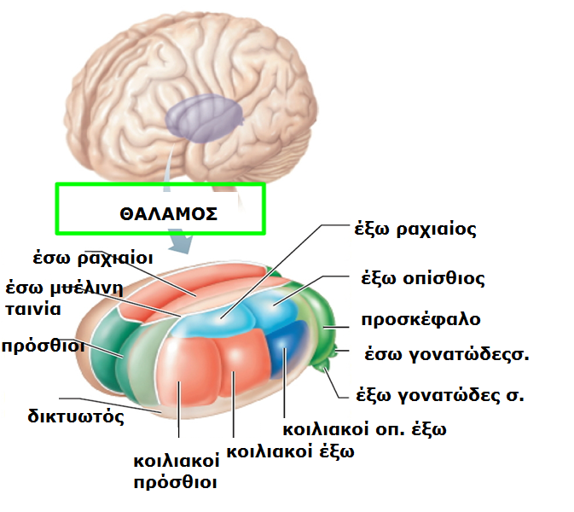

Slide 45
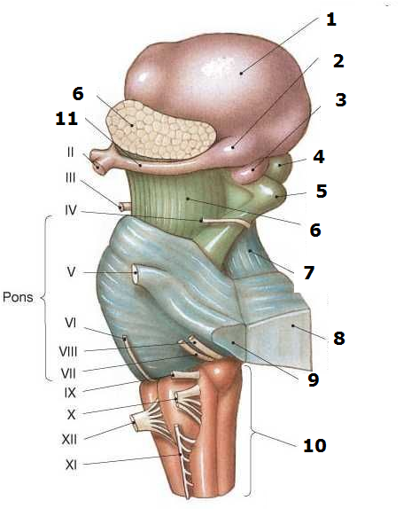
Θάλαμος
Έξω γονατώδες σ.
Έσω γονατώδες σ.
Άνω διδύμια
Κάτω διδύμια
Σκέλος μ. εγκεφάλου
ΑΠΣ
ΜΠΣ
ΚΠΣ
Προμήκης
Οπτική οδός

Slide 46
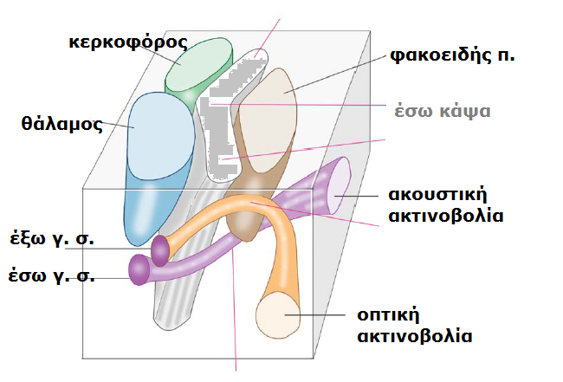

Slide 47
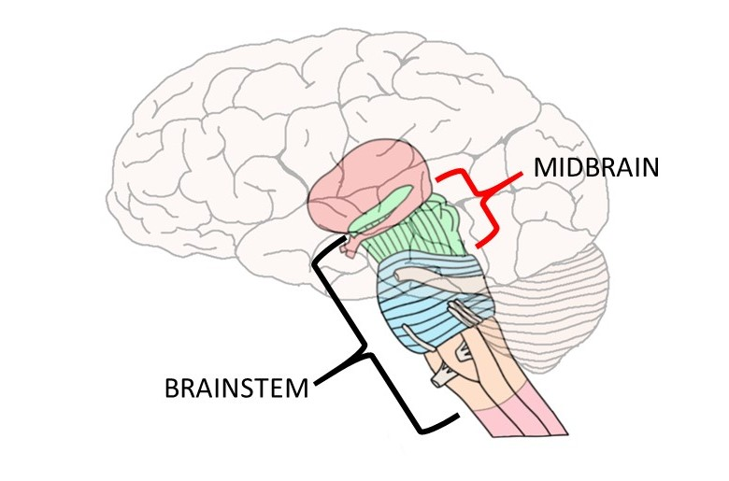

Slide 48
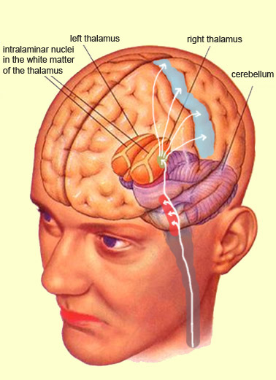

Slide 49
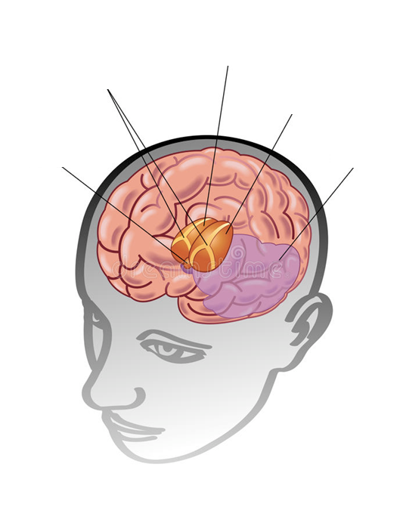

Slide 50
